Slide 1
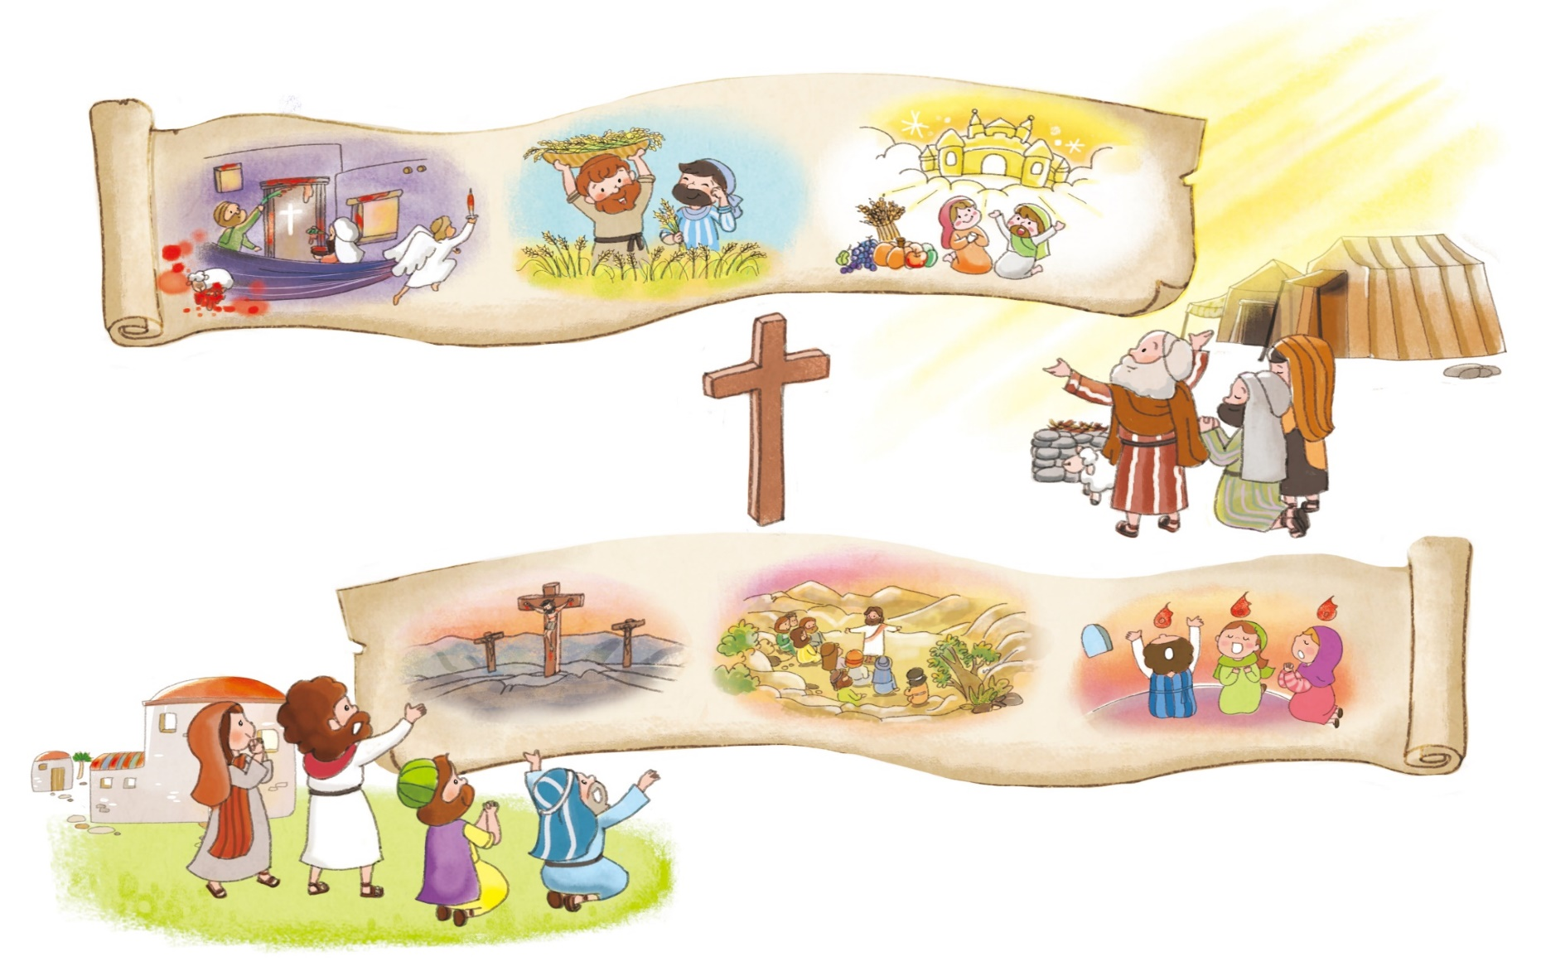
しょだいきょうかいが あらかじめ
もった じこくひょう
しと 1しょう 14せつ
(사)세계복음화전도협회어린이선교국

Slide 2


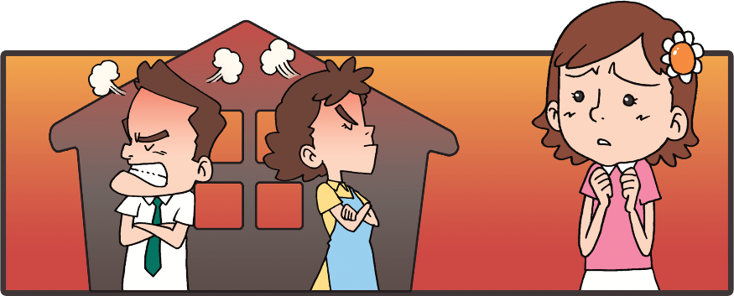

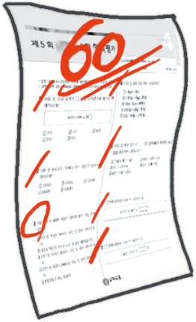
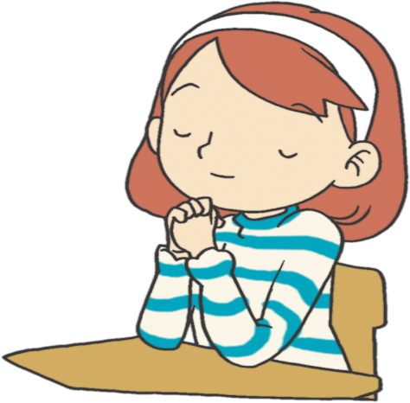

じょろん
いやし : 100ねんの じんせいを
あらかじめ へんしゅうしよう
みことばで わたしの もんだい、かんきょう、
じょうきょうを ただしく へんしゅうしよう
W. I. O あじわう いのりを へんしゅうしよう
かみさまが わたしにだけ くださった
タラントを みつけよう
こじん
もんだい
かてい
もんだい
がくぎょう
もんだい

Slide 3
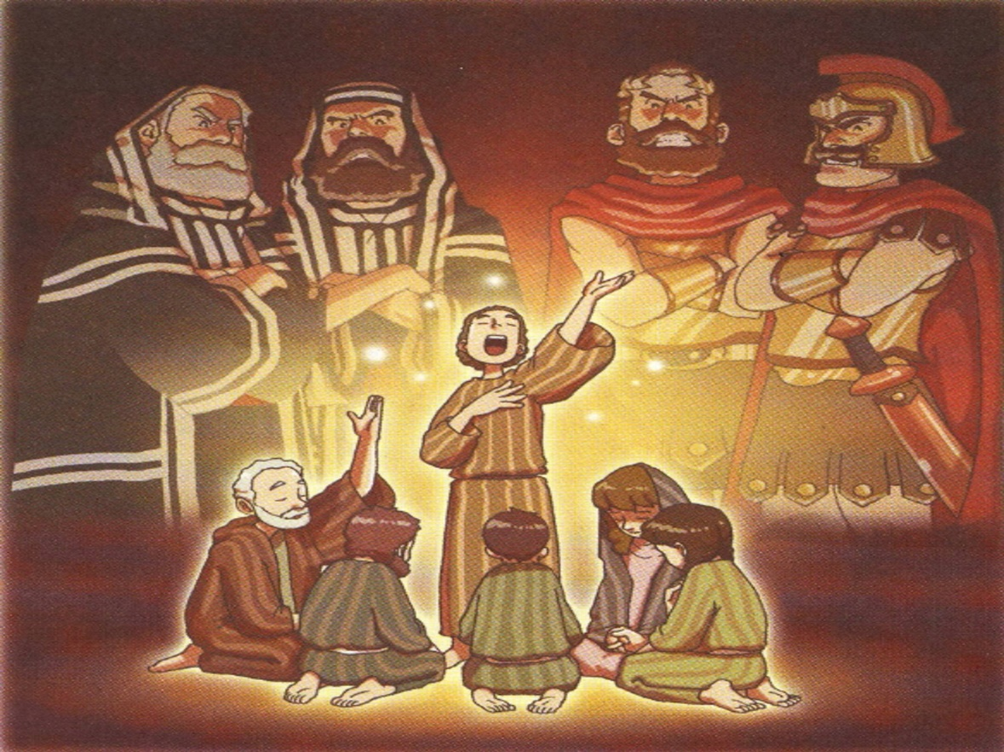
ほんろん
24じ しゅうちゅうの
じこくひょうを
あらかじめ もちました
もんだいと
かんきょう
ではなく
1, 3, 8けいやくを あじわう ざに いました

Slide 4
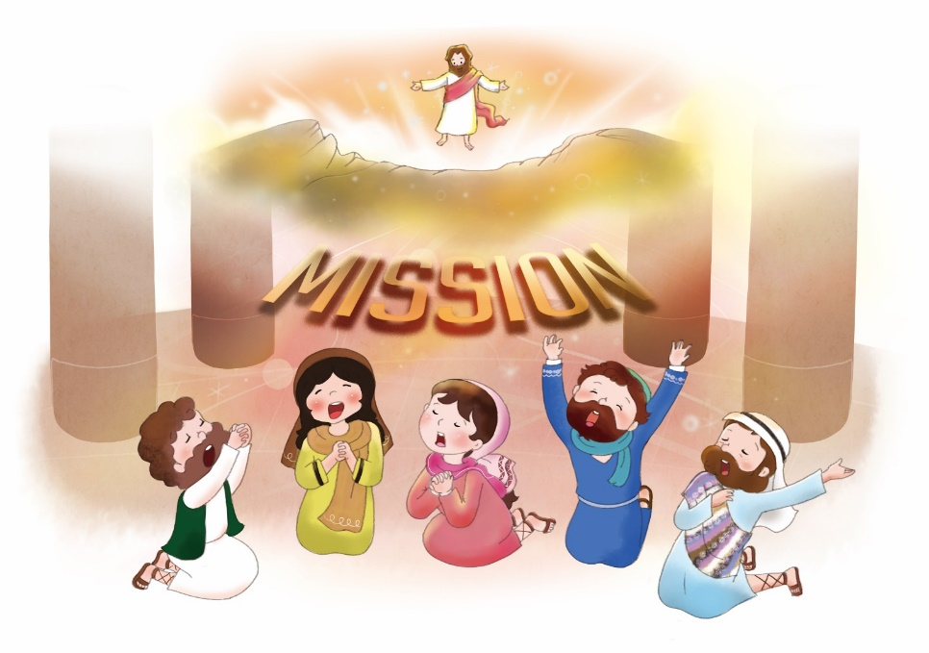
ほんろん
24じ しゅうちゅうの
じこくひょうを
あらかじめ もちました
2) ミッションを
もって ただ
いのりに
せんねん
しました

Slide 5
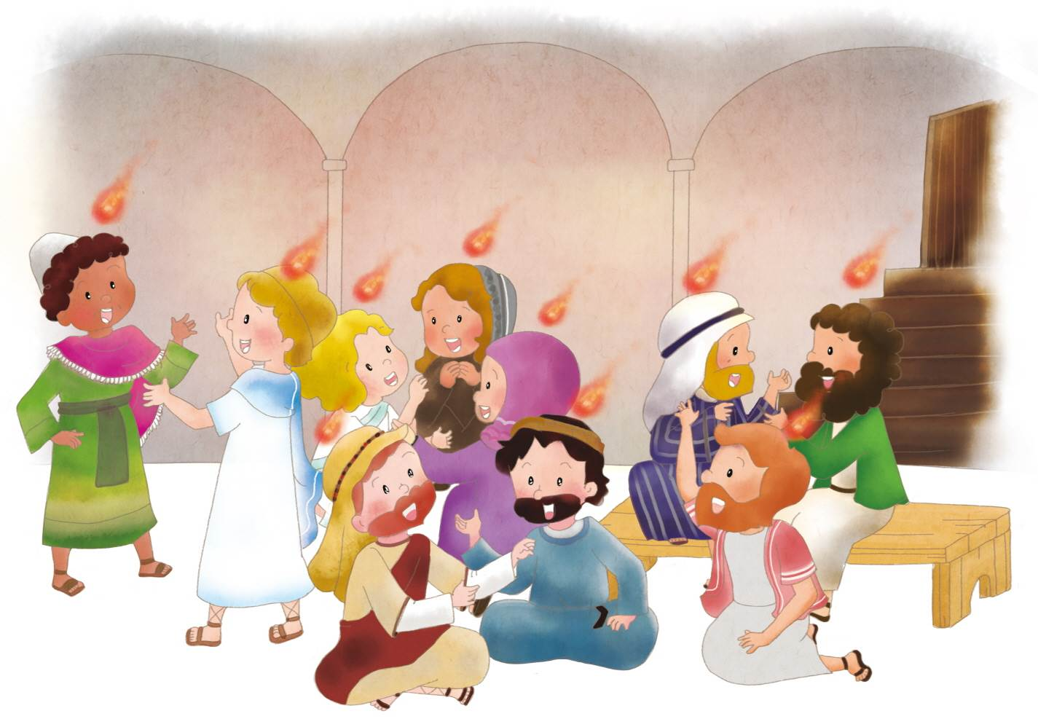
ほんろん
24じ しゅうちゅうの
じこくひょうを
あらかじめ もちました
3) ごじゅんせつの ひに
なって
せいれいの
みたしの
はたらきが
のぞみました

Slide 6
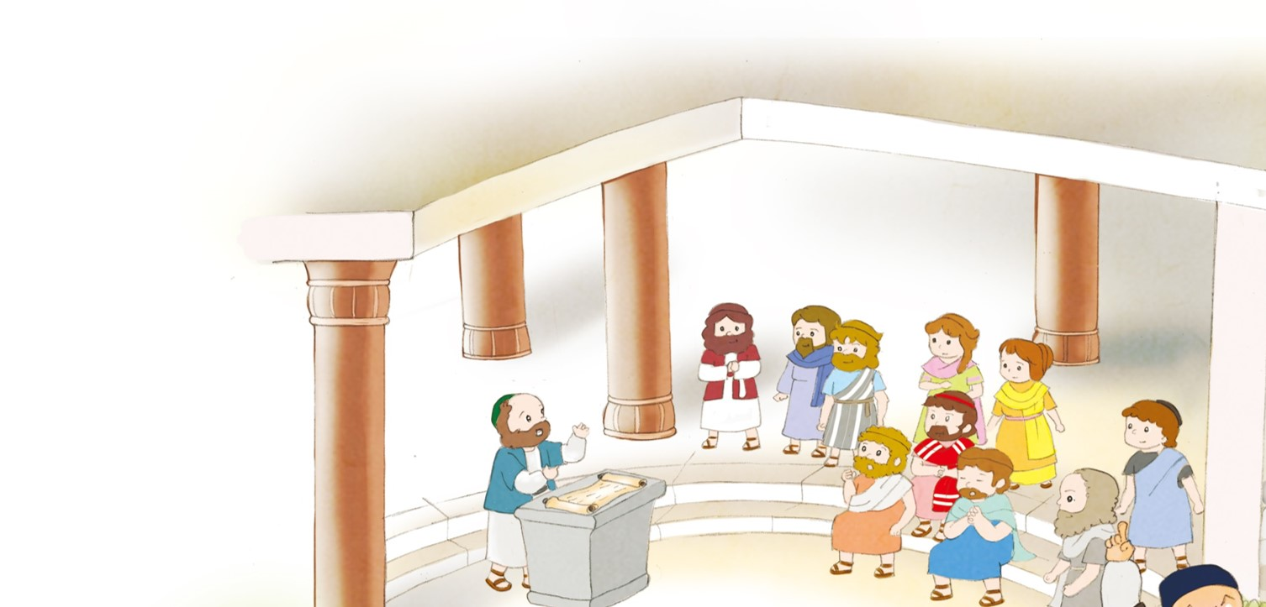
ほんろん
2. 25じ こたえの ざに
はいっていく じこくひょうが
ありました
15かこくの
ユダヤじんが エルサレムに
あつまって かみさまの
みことばを
ききました

Slide 7
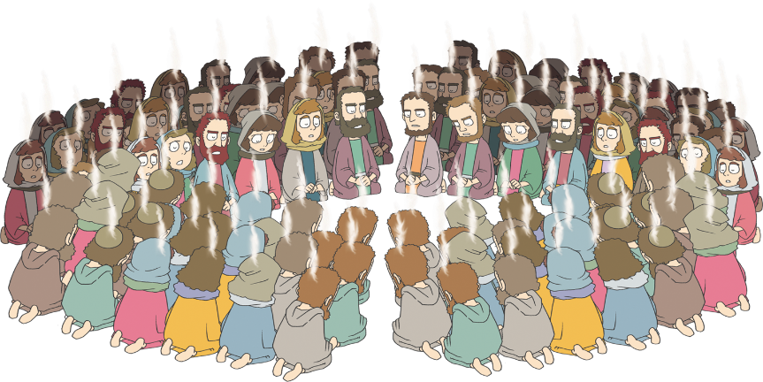
ほんろん
2. 25じ こたえの ざに
はいっていく じこくひょうが
ありました
2) よげんしゃ ヨエルが
よげん
していた
みことばが じょうじゅ
しました

Slide 8
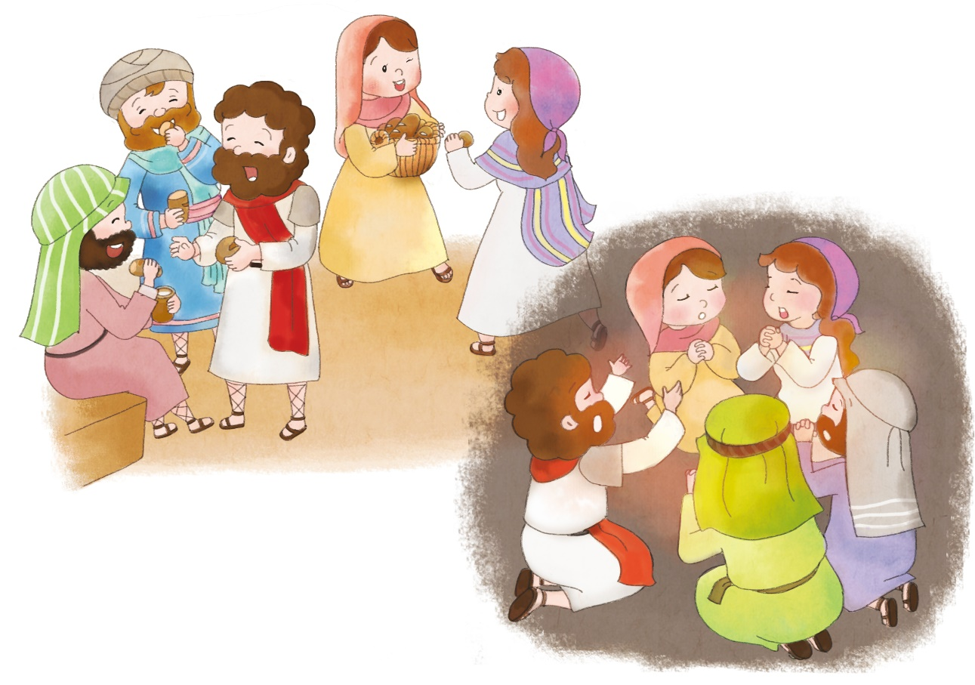
ほんろん
2. 25じ こたえの ざに
はいっていく じこくひょうが
ありました
3) しとたちの
おしえを
かたくまもり、
パンを さき、 いのりに
せんねん
していました

Slide 9
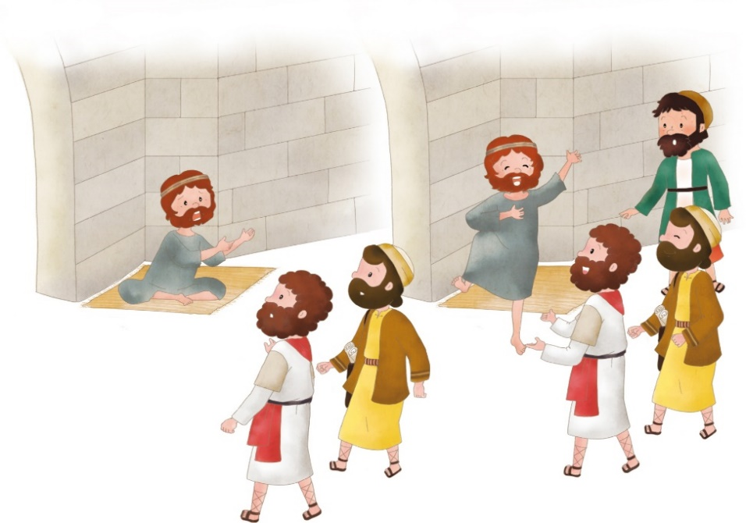
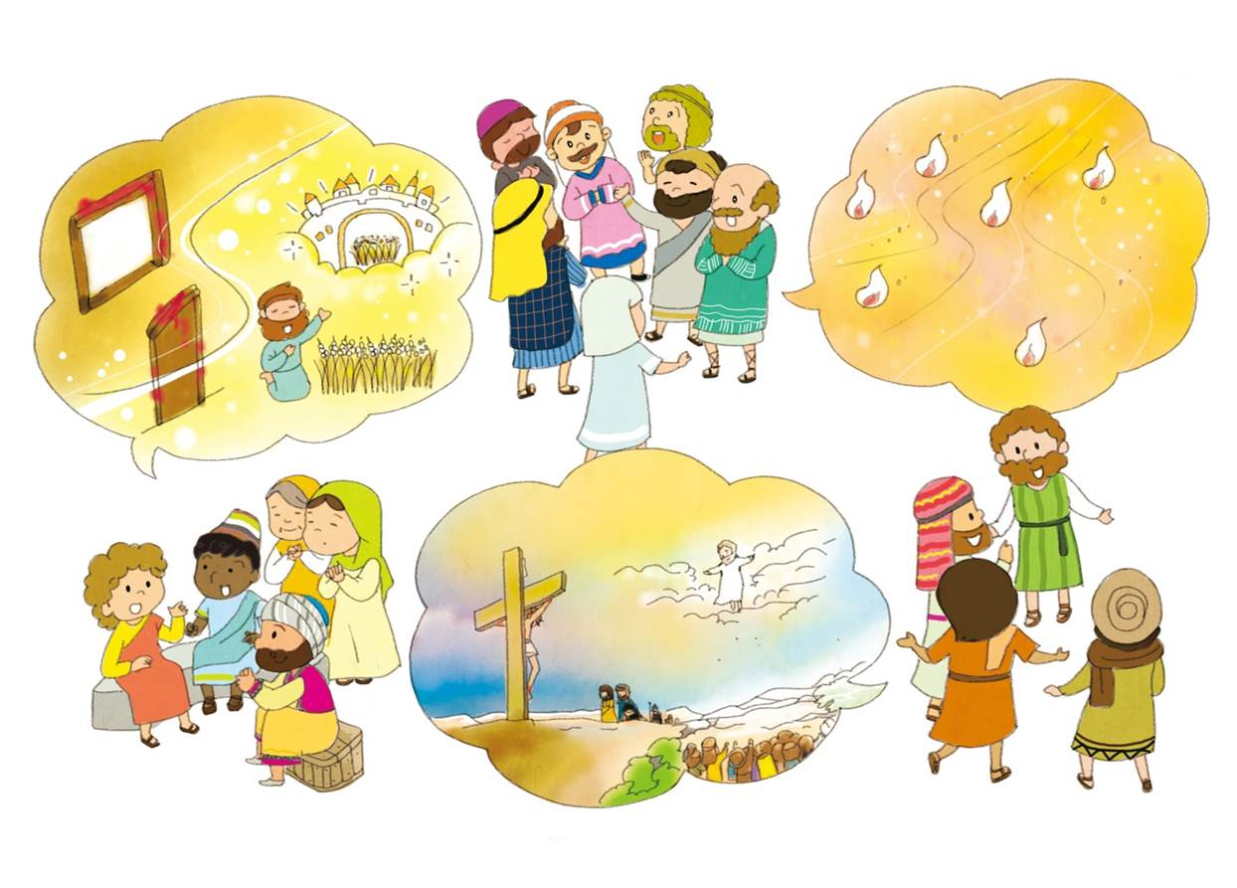
ほんろん
3. えいえんの しゅくふくが
のぞむ じこくひょうでした
1) だれも みない あいた
ところに ふくいんが
つたえられました
2) だれも いかない
あいた ところに
ふくいんが つたえられました

Slide 10
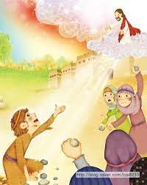
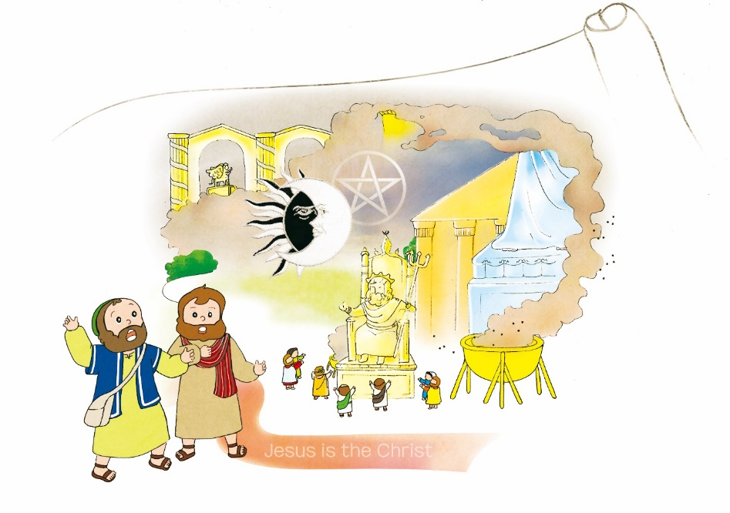
ほんろん
3.えいえんの しゅくふくが
のぞむ じこくひょうでした
3)ステパノの ことから
おこった はくがいに よって アンテオケきょうかいが
たんじょうしました
4) アンテオケきょうかいを とおして はじめて
せんきょうしが
はけんされました

Slide 11


けつろん
しょだいきょうかいが もっていた
じこくひょうを わたしも
あらかじめ もとう
かみさまに むかう しゅうちゅう
- いのり へんしゅう -
かみさまの
ことを
わたしに
こくいんしよう
みことば
へんしゅう -
100ねんじんせい せっけいず
かみさまの みこころが わたしに
なされます
がくぎょう
へんしゅう -

Slide 12


フォーラム
を
し
て
こく いん し よう
みことば-しょだいきょうかいは 1.3.8のけいやくに
いのりで しゅうちゅうして あらかじめ あじわい
かみさまが くださる まことの こたえの じこくひょうを
あらかじめ もちました
じっせん – わたしが じっせんしなければ ならない
ことを かんがえて かこう
いのり ｰ みことばを かんがえながら いのりの
ぶんを かこう

